Slide 1
আজকের ক্লাসে সবাইকে স্বাগতম

Slide 2
পাঠ পরিচিতি
শ্রেনি : ষষ্ঠ শ্রেণি
বিষয় : আকাইদ ও ফিকাহ
অধ্যায় : পঞ্চম
পাঠ : আসমানি কিতাব

Slide 3
evwK Avj nvmvb
চিশতিয়া নুরিয়া দাখিল মাদ্রাসা
কালিগঞ্জ, কেরানিগঞ্জ,ঢাকা-১৩১০
মোবাইল: ০১৯১৩৭৩৫৬৮৬
Email: baqi.liton@gmail.com

Slide 4
Avmgvwb wKZve

Slide 5
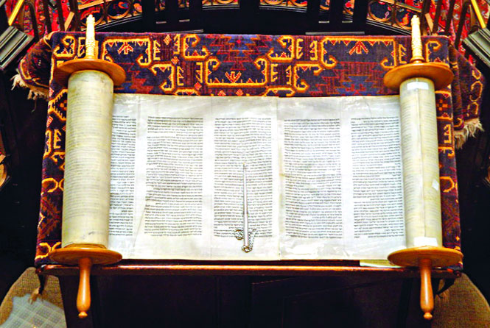
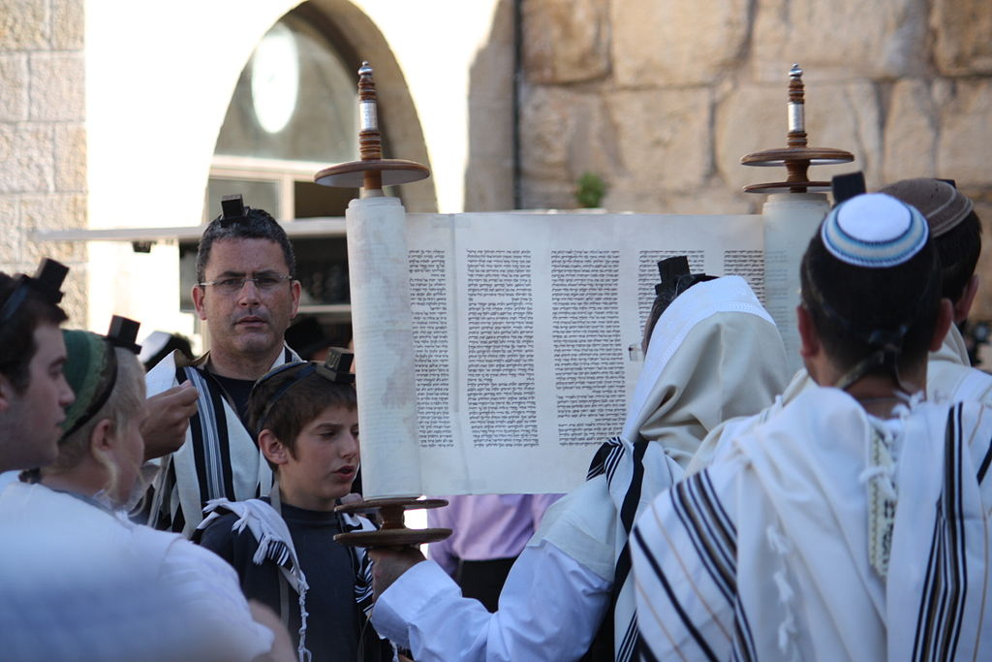
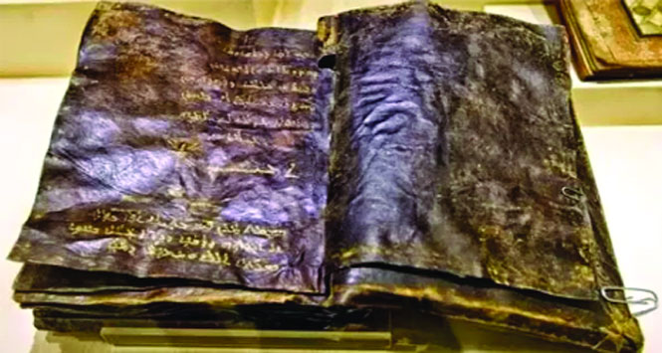
তুরস্কের মিউজিয়ামে ১৫০০ বছরের পুরনো ইনজিল কিতাব
সর্বশেষ আসমানি কিতাব ‘আল কোরআন’
তাওরত হাতে প্রার্থনারত ইহুদী ধর্মের লোকজন

Slide 6
আসমানি কিতাব সমুহের প্রতি ইমান

Slide 7
এই পাঠ শেষে শিক্ষার্থীরা...
আসমানি কিতাব কাকে বলে বলতে পারবে
আসমানি কিতাবের ওপর ঈমান আনার গুরুত্ত্ব ব্যাখ্যা করতে পারবে
আসমানি কিতাবের অভিন্ন লক্ষ্য উদ্দেশ্য বিশ্লেষণ করতে পারবে

Slide 8
জাবুর কিতাব
জাবুর অর্থ লিপিবদ্ধ। পবিত্র কোরআনের ভাষ্য অনুযায়ী, জাবুর আল্লাহ তাআলার পক্ষ থেকে দাউদ (আ.)-এর ওপর অবতীর্ণ হয়েছে। বনি ইসরাঈলের জন্য অবতীর্ণ এই কিতাবে দাউদ (আ.)-এর বিভিন্ন তাসবিহাত বা আল্লাহর গুণাবলিমূলক কথার বর্ণনা এসেছে। কথিত আছে যে জাবুর কিতাব দাউদ (আ.), সোলায়মান (আ.) ও কয়েকজন নবীর ছন্দোবদ্ধ কথামালার সমষ্টি।
দাউদ (আ.)-এর গোত্রের মাতৃভাষা ছিল ইউনানি। তাই ‘জাবুর’ ইউনানি বা অ্যারামাইক ভাষায় অবতীর্ণ হয়।

Slide 9
তাওরাত কিতাব
‘তাওরাত’ শব্দটি হিব্রু ভাষায় শিক্ষা দেওয়া, দিকনির্দেশনা প্রদান বা নীতি প্রণয়ন করার অর্থে ব্যবহৃত হয়। ইহুদি গোষ্ঠীর জীবনবিধান হিসেবে তা মুসা (আ.)-এর ওপর অবতীর্ণ হয়েছে। খ্রিস্টানদের ভাষ্য অনুযায়ী, এ গ্রন্থটি ‘আল কিতাবুল মুকাদ্দাস’ বা বাইবেলের ‘ওল্ড টেস্টামেন্ট’ (Old testament বা আল আহদুল কদিম)-এর অন্তর্ভুক্ত।

Slide 10
ইনজিল কিতাব
ইউনানি বা গ্রিক ভাষায় ব্যবহৃত ইনজিল (gospel) শব্দের অর্থ সুসংবাদ বা মুক্তির সুসংবাদ। খ্রিস্টানদের বিশ্বাস অনুযায়ী, ঈসা বা ইয়াসু (আ.)-এর আগমনের সুসংবাদ। পবিত্র কোরআন অনুযায়ী, আল্লাহ তাআলা বনি ইসরাঈলের হিদায়াতের জন্য ঈসা (আ.)-এর ওপর ইনজিল অবতীর্ণ করেন।

Slide 11
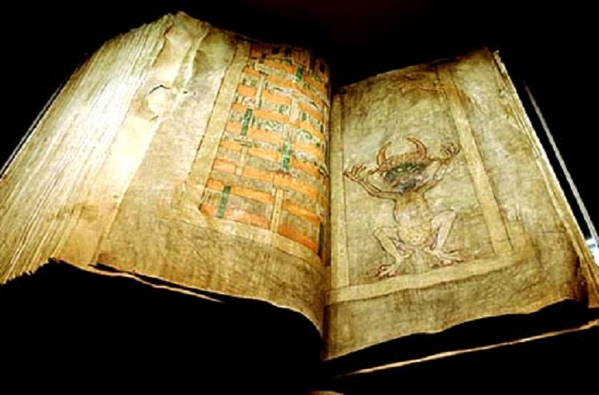
কোরআন শরিফ
মানুষ ও জিন জাতির হিদায়াতের জন্য সর্বশেষ নাজিলকৃত কিতাব আল-কোরআন। সর্বশেষ নবী মুহাম্মদ (সা.)-এর ওপর আরবি ভাষায় তা অবতীর্ণ হয়েছে।

Slide 12
আসমানী কিতাবের সংখ্যা
আসমানী কিতাব মোট ১০৪ খানা,,, তারমধ্যে ১০০খানা ছোট কিতাব, যাকে সহীফা বলা হয়। . হযরত আদম (আ.) এর প্রতি - ১০ খানা সহীফা অবতীর্ণ হয়। হযরত শীষ (আ.) এর প্রতি - ৫০ খানা সহীফা অবতীর্ণ হয়। হযরত ইদ্রিস (আ.) এর প্রতি - ৩০ খানা সহীফা অবতীর্ণ হয়। হযরত ইব্রাহিম (আ.) এর প্রতি - ১০খানা সহীফা অবতীর্ণ হয়। হযরত মুসা (আ.) এর প্রতি - ১ খানা আসমানী কিতাব (তাওরাত) অবতীর্ণ হয়। হযরত দাউদ (আ.) এর প্রতি - ১ খানা আসমানী কিতাব (যাবুর) অবতীর্ণ হয়। হযরত ঈসা (আ.) এর প্রতি - ১ খানা আসমানী কিতাব (ইনজিল) অবতীর্ণ হয়। হযরত মুহাম্মাদ (সা.) এর প্রতি - ১ খানা আসমানী কিতাব (কুরআন) অবতীর্ণ হয়।

Slide 13
আসমানী কিতাবের পরিচয়
নবী-রাসূলগণ আল্লাহ তাআলার কাছ থেকে যেসব কিতাব বা গ্রন্থ লাভ করেছেন সেসব ধর্মগ্রন্থকে আসমানি কিতাব বলা হয়।

Slide 14
আসমানি কিতাবের অভিন্ন লক্ষ্য উদ্দেশ্য
কোরআন ও হাদিস অধ্যয়ন করলে বোঝা যায়, আল্লাহ তাআলা প্রতিটি যুগে মানুষের সুপথপ্রাপ্তির জন্য অসংখ্য নবী-রাসুল প্রেরণ করেছেন। সব নবী-রাসুলের মূল উদ্দেশ্য ছিল এক ও অভিন্ন। যেমন—মহান আল্লাহ বলেন,
وَلَقَدْ بَعَثْنَا فِي كُلِّ أُمَّةٍ رَّسُولًا أَنِ اعْبُدُوا اللَّهَ وَاجْتَنِبُوا الطَّاغُوتَ
‘আমি প্রত্যেক উম্মতের মধ্যে রাসুল প্রেরণ করেছি, (তারা মানুষকে এ কথা বলেছে) তোমরা আল্লাহর ইবাদত করো এবং তাগুত তথা সর্বপ্রকার শয়তানকে পরিহার করো।’ (সুরা : নাহল, আয়াত : ৩৬)

Slide 15
আসমানি কিতাবের অভিন্ন লক্ষ্য উদ্দেশ্য
আল্লাহ তাআলা ইরশাদ করেন,
وَمَا أَرْسَلْنَا مِن قَبْلِكَ مِن رَّسُولٍ إِلَّا نُوحِي إِلَيْهِ أَنَّهُ لَا إِلَهَ إِلَّا أَنَا فَاعْبُدُونِ
‘আমি আপনার পূর্বে যত রাসুল প্রেরণ করেছি সবার কাছে এই ওহি পাঠিয়েছি, আমি ছাড়া আর কোনো ইলাহ বা উপাস্য নেই, অতএব সবাই যেন একমাত্র আমার ইবাদত করে।
’ (সুরা : আম্বিয়া, আয়াত : ২৫)
অতএব, আসমানি কিতাব ও বিধি-বিধান নানা রকম হলেও সব নবী-রাসুলের ওপর অবতীর্ণ কিতাবের মূল লক্ষ্য ছিল এক। তা হলো তাওহিদ বা আল্লাহর একত্ববাদের ঘোষণা দেওয়া এবং একমাত্র তাঁর ইবাদতের আহ্বান জানানো।

Slide 16
আসমানি কিতাবের ওপর ঈমান
একজন মুমিন হিসেবে আল্লাহর পক্ষ থেকে অবতীর্ণ সব কিতাবের ওপর ঈমান আনা আবশ্যক।
আল্লাহ তাআলা ইরশাদ করেন,
قُولُوا آَمَنَّا بِاللَّهِ وَمَا أُنْزِلَ إِلَيْنَا وَمَا أُنْزِلَ إِلَى إِبْرَاهِيمَ وَإِسْمَاعِيلَ وَإِسْحَاقَ وَيَعْقُوبَ وَالْأَسْبَاطِ وَمَا أُوتِيَ مُوسَى وَعِيسَى وَمَا أُوتِيَ النَّبِيُّونَ مِنْ رَبِّهِمْ لَا نُفَرِّقُ بَيْنَ أَحَدٍ مِنْهُمْ وَنَحْنُ لَهُ مُسْلِمُونَ
‘তোমরা বলো! আমরা ঈমান এনেছি আল্লাহর প্রতি এবং যা আমাদের ওপর এবং ইবরাহিম, ইসমাঈল, ইসহাক, ইয়াকুব ও তাদের সন্তানদের ওপর অবতীর্ণ হয়েছে এবং যা ঈসা, মুসা ও অন্যান্য নবীর ওপর অবতীর্ণ হয়েছে, আমরা তাদের মধ্যে কোনো পার্থক্য করি না এবং আমরা তাঁরই কাছে আত্মসমর্পণকারী।’ (সুরা : বাকারা, আয়াত : ১৩৬)

Slide 17
একক কাজ
আসমানি কিতাব কাকে বলে ?লিখ ।
.

Slide 18
দলগত কাজ
প্রধান চারটি আসমানি কিতাব যাদের উপর অবতীর্ণ হয়েছে লিখ ?

Slide 19
মূল্যায়ন
আসমানি কিতাব কত খানা ?
তাওরাত কার উপর অবতীর্ণ হয়েছে ?
যাবুর কার উপর অবতীর্ণ হয়েছে?
ইনজিল কার উপর অবতীর্ণ হয়েছে?
কুরআন কার উপর অবতীর্ণ হয়েছে?

Slide 20
বাড়ির কাজ
আসমানি কিতাবের ওপর ঈমান আনার গুরুত্ব ব্যাখ্যা কর ?

Slide 21
ধন্যবাদ

